Slide 1
Новодевичий монастырь
Подготовила Пантелеева Полина 10а

Slide 2
Новодевичий монастырь - один из самых удивительных по красоте архитектурных ансамблей Москвы. Монастырь расположен на юго-западе города, на своеобразном полуострове, окруженном с трёх сторон рекой Москвой, и представляет собой ансамбль из 14 зданий, включающих жилые и хозяйственные постройки, колокольни, церкви.

Slide 3
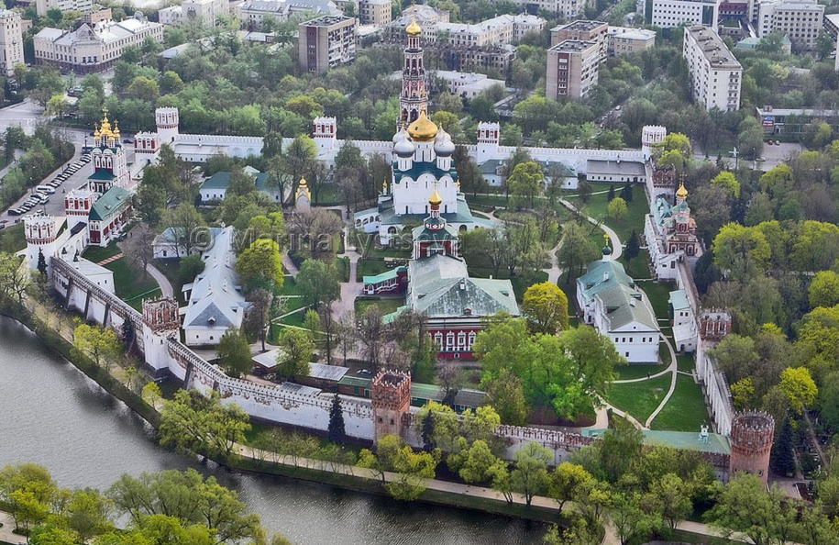

Slide 4
История создания
Новодевичий женский монастырь был основан по указу Василия III в честь взятия в войне с литовцами Смоленска, 485 лет назад, в 1524 году в пригороде Москвы в урочище Лужники на Девичьем поле (иначе именовавшемся Самсоновым лугом).
Это место находилось на перекрестке городских путей: сухопутной Смоленской дороги с востока и водного пути по реке Москве с запада. Окруженный высокими неприступными стенами, монастырь был призван стать не только Домом молитвы, но и крепостью на пути к Москве.
Одна версия говорит, что строительством монастыря занимался итальянский зодчий Алевиз Новый, другая, что русский мастер Нестор, погибший во время строительных работ.

Slide 6
Изначально стены и башни монастыря были деревянными. К XVII веку территория Новодевичьего монастыря была окружена кирпичными стенами с 12 башнями. Они были сделаны по образцу кремлевских; угловые башни – круглые, в стенах - квадратные. Верха их были украшены зубцами.
В стенах были сделаны бойницы. Монастырские стены были украшены каменной резьбой.

Slide 8
Стены и башни монастыря возводились в популярном в те времена стиле московского (нарышкинского) барокко — кирпич с белокаменными деталями. Крепостные стены, наподобие кремлевских, увенчаны двурогими зубцами. По основным углам стен поставлены четыре круглые башни, между ними — восемь квадратных. Башни украшены характерными «коронами». Ансамбль монастыря отличает удивительная целостность форм и стилей.

Slide 10
Главный собор монастыря, названный в честь Смоленской Иконы Божией Матери Одигитрии Смоленской, был возведен в 1524-1525 годах и закончен к престольному празднику 10 августа (по старому стилю 28 июля). День освящения собора считается датой основания Новодевичьего монастыря. Соборный храм монастыря построен по образцу Успенского собора Кремля.

Slide 11
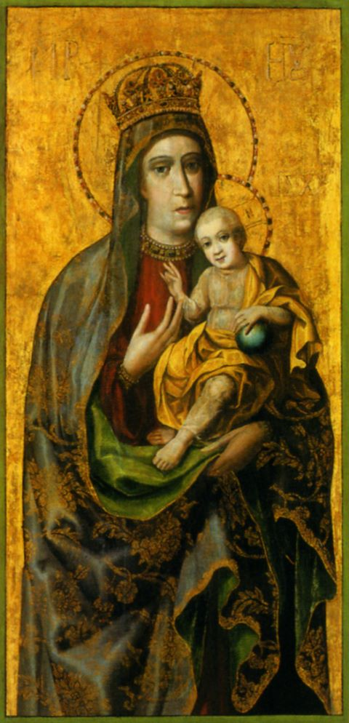

Slide 12
Над главным входом в обитель в 1683-1685 годах была возведена церковь Преображения Господня. В то же время была построена шестиярусная колокольня высотой 73 метра. Также в конце XVII века над южными воротами монастыря возвели церковь Покрова Пресвятой Богородицы.

Slide 13
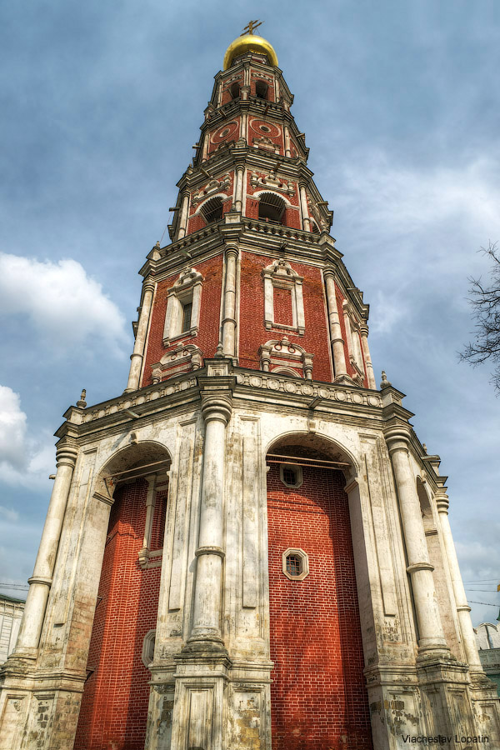

Slide 14
К юго-западу от Смоленского собора в 1685-1687 годах была отстроена старинная трапезная с церковью Успения.
Ранее при трапезной было две церкви – Успенская и Сошествия Святого Духа.

Slide 16
Первой настоятельницей обители была боярыня из Суздаля Елена Девочкина. Позже ее причислили к лику святых.
В обитель принимали только представительниц монарших родов и знати. В их числе были царица Ирина Годунова, вдова Феодора Иоанновича, царевна Татьяна – дочь царя Михаила Романова, сестры Петра I Евдокия и Екатерина, а также первая из его жен Евдокия Лопухина. Некоторых из них постригли в монахини насильно.

Slide 17
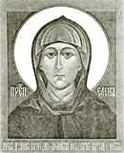
Елена Девочкина

Slide 18
Темница для царевны
Очень много полезного для монастыря было сделано еще одной сестрой Петра – царевной Софьей. Она дала средства для строительства колокольни, квадратных церквей на южных и западных воротах, трапезной палаты и Успенского храма.
Но поворот судьбы привел к тому, что именно Новодевичья обитель превратилась для Софьи в темницу. В 1689 году по указу брата ее заточили здесь и против ее воли вынудили принять постриг под именем инокини Сусанны.

Slide 19
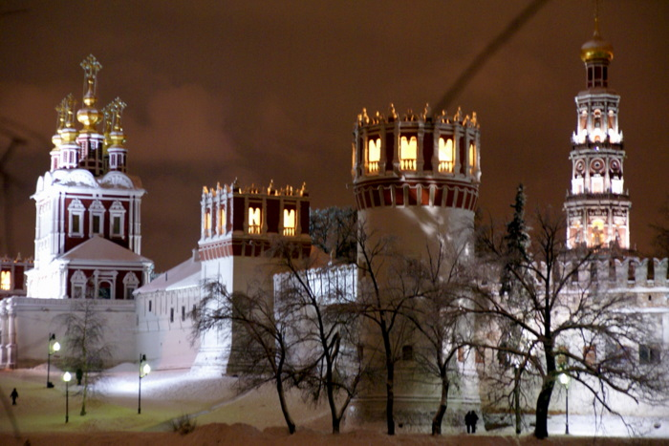

Slide 20
Предания и мифы
С Новодевичьим монастырём связано множество различных легенд и преданий. Согласно одному из них, на льду Новодевичьего пруда царь собственноручно с верными ему боярами рубил головы бунтарям-стрельцам, выступавших с за его сестру Софью. И сейчас, как гласит людская молва, около того пруда находятся души убитых стрельцов. Они пытаются отыскать своих палачей, чтобы отомстить им.

Slide 22
Также Часто рассказывают о фантомах несчастных узниц, которых видели вблизи Новодевичьего монастыря. Но в них нет ничего устрашающего, напротив, они пытаются помочь оказавшимся там.
Есть поверье о том, что если коснуться подножия Напрудной башни Новодевичьего монастыря и загадать желание то оно обязательно сбудется.

Slide 23
Среди москвичей, которые любят гулять в прилегающем к нему сквере, ходит поверье о том, что если встретить там полную луну, то кто-либо из ближайших родственников обязательной «достигнет степеней известных» и «пойдет в гору».
А сорванные и засушенные по весне вместе с любимым листья, якобы надолго сохранят его верность.

Slide 24
Ошибка Наполеона
В 1812г, перед уходом из Москвы французских войск, Наполеон приказал поджечь монастырь. Для него уничтожить этот старинный и красивый храм – национальное достояние — стало делом чести. Он даже распорядился, чтобы солдаты вернулись и повторили поджог, если пожар не начнется. Первоначально, пожар смогли предотвратить сами монахини. Затем, один из москвичей, живший недалеко от обители, поджег свой дом, чтобы спасти монастырь. Наполеон, заметив пламя на противоположном берегу Москвы-реки, спокойно удалился восвояси.

Slide 26
Светящиеся могилы
1930-х годах территория Новодевичьего подверглась «реконструкции». Там разбили сквер с аллеями и газонами. При этом были потревожены захоронения, которые находились в монастырской ограде. Через некоторое время стал проседать грунт, в земле начали появляться воронки, а по стенам новых построек пошли трещины. После этого было потеряно множество захоронений, а между тем бытует предание о том, что по ночам от заброшенных могил исходит слабое свечение, что позволяет их обнаружить.

Slide 27
Кто украл череп Гоголя?
При советской власти возле южной части монастырской стены образовалось нынешнее Новодевичье кладбище, место захоронений представителей элиты. В 1930-е годы из закрытого Даниловского монастыря сюда переместили прах Николая Васильевича Гоголя.
С его перезахоронением связана достаточно скандальная история, которая связана с исчезновением черепа великого писателя. По слухам, его украл директор Театрального Музея Алексей Александрович Бахрушины. Эту версию подтвердил Владимир Лидин, советский писатель, который рассказывал в своих мемуарах о том, что в музее находится три черепа – Николая Гоголя, актера Михаила Щепкина и еще один неизвестный.

Slide 29
